Slide 1


생체인식기술을 활용한
실종자 프로파일링 시스템
감시자들
201433810 송정주
201433780 문현지
201033073 장현석

Slide 2
INDEX
01
02
03
04
05
06
제안 배경
시스템 특징
서비스 개요
적용 기술
개발 내용
기대 효과

Slide 3
1
제안 배경
카메라만으로도
어디서나 가능한 인식
보행인식
기술
수분에 취약하고,
외부 요인에 의한 지문소실
최적화된
프로파일링 시스템
지문인식의 한계
최종 시스템
실종자
프로파일
사용자가 직접 자의로
접촉해야만 한다는 번거러움
공공데이터를 이용한
실종자 정보

Slide 4

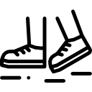


2
시스템 특징
01
02
03
04
카메라 촬영만으로도
3D 영상을 받아올 수 있다
공공데이터를 활용하여
실제 실종자를 확인한다
걸음걸이 좌표 데이터를
1초 당 15개 이상 저장한다
기존 영상과 비교하여
걸음걸이 유사도를 측정한다.

Slide 5
3
서비스 개요
걸음걸이 패턴 학습
· 시계열 특징 추출 기법
· 머신러닝 기법
· 반복적인 학습
· 특정인에 대한 인식
· 데이터마이닝
걸음걸이 패턴 인식
실종자 프로파일링 데이터
걸음걸이 지식베이스 생성

Slide 6






4
적용 기술

Slide 7
5
개발 내용
시스템
걸음걸이 분석
시계열
데이터 분석
데이터마이닝
특정인에 대한 인식
통계적 모델링
머신러닝
실종자
프로파일 정보
영상 수집 및
특칭 추출
특징 강화
특징 학습 및
개인 식별

Slide 8
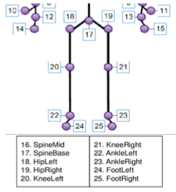

5
개발 내용
걸음걸이 측정 기기
사용자
④
관리자
①
...
회원가입
로그인
가입승인
로그인
영상 등록
유사도
검사
문의 답변
영상 관리
실종자
조회
문의
실종자
조회
회원관리
네트워크
②
⑤
걸음걸이 관리 서버
통합 관리 서버
③
걸음걸이 데이터
종합 관리/서버
Spring
⑥
유저 정보
Spring

Slide 9
5
개발 내용 (사용자 기능)
웹
로그인
ID/PW 찾기
회원가입
다운로드 /
매뉴얼
걸음걸이
유사도 검사
문의게시판
마이페이지
파일 업로드
문의글 작성
회원정보
수정/탈퇴
걸음걸이
유사도 측정
문의글
작성/삭제

Slide 10
5
개발 내용 (관리자 기능)
웹
로그인
다운로드 /
매뉴얼
걸음걸이
영상 관리
문의게시판
요청 확인
공지글 작성
유사도 입력 /
실종자 확인
공지글
수정/삭제

Slide 11
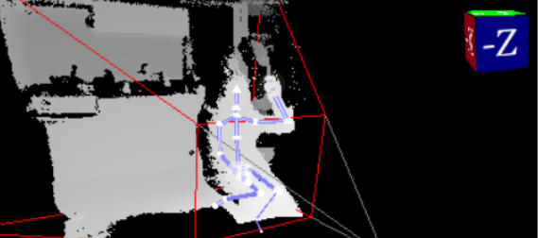
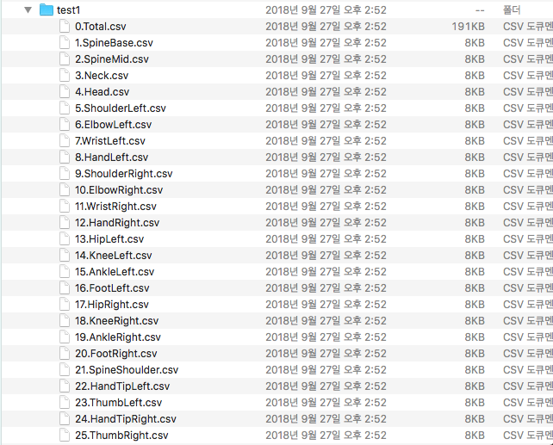
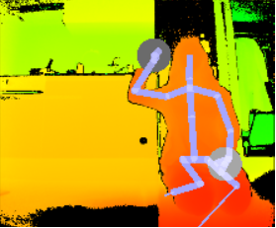
5
개발 내용
모든 좌표가 한번에 나오는 total파일과
각각 좌표마다 데이터만 나오는 2가지 형식으로 출력

Slide 12
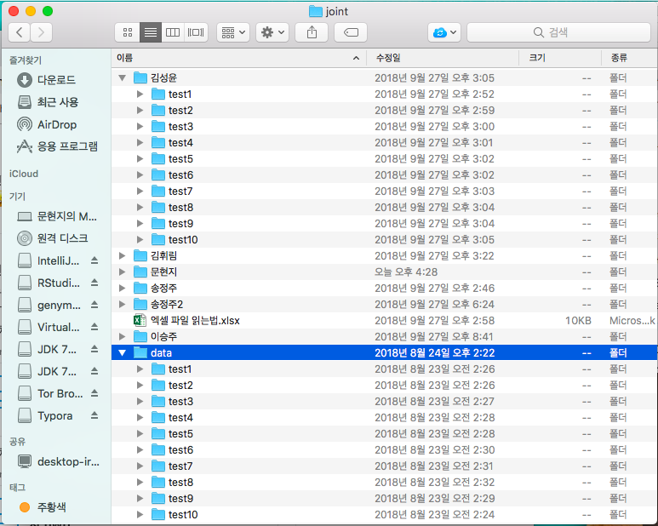
5
개발 내용
3가지의 알고리즘 중 가장 정확도가 높은
'Naïves Bayes'를 선택하여 데이터마이닝
One R
C4.5
Naïves Bayes
총 10명의 데이터를 얻은 후 weka에 학습

Slide 13
5
개발 내용
사용자 권한
영상 녹화
csv파일 출력
좌표 업로드
사용자 요청
유사도 확인
관리자 응답
관리자 권한
파일 다운로드
.arff 로 변환
weka 처리
측정 값 전달

Slide 14
6
기대 효과 및 활용분야
신체 접촉 없이 특정인 인식 가능
얼굴이 안보이더라도 행동으로 추적 가능
- 기존 생체 인식인 지문, 홍채 인식의 불편함을 모두 해소
- 걸음걸이만으로도 자료 수집 가능
설치하는데 비용 절감
공항, 경찰 등 다방면의 활용
- 기존의 cctv 카메라에 어댑터만 추가하면 되기 때문에
새로 설치하는 것 보다 적은 비용으로 고효율 가능
- 입국심사대, 실종자, 범죄자 검출하는 등
다방면으로 활용 가능

Slide 15
THANK YOU
: )

